Slide 1



Lập trình Java
Exception
GV Nguyễn Đắc Kiên

Slide 2
Nội dung
Khái niệm Exception Handling
Hệ thống Exception Handling trong Java Các kiểu ngoại lệ
Các kịch bản xảy ra ngoại lệ
Các từ khóa xử lý ngoại lệ Khối lệnh try catch
Case Studies

Slide 3
1) Khái niệm Exception Handling
Exception Handling trong java hay xử lý ngoại lệ trong java là một cơ chế mạnh mẽ để xử lý các lỗi runtime để có thể duy trì luồng bình thường của ứng dụng.
Theo từ điển: Exception (ngoại lệ) là một tình trạng bất thường.
Exception Handling (xử lý ngoại lệ) là một cơ chế xử lý các lỗi runtime như ClassNotFound, IO, SQL, Remote, vv

Slide 4

Khái niệm Exception Handling
Ngoại lệ là gì?
Có những lỗi chỉ khi chạy chương mới xuất hiện và chương trình đang chạy lập tức ngừng lại và xuất hiện thông báo lỗi – đó chính là ngoại lệ (exception).
Ví dụ: Chương trình chia 2 số. Nếu ta cho mẫu số =0 thì phát sinh lỗi và đó được coi là 1 ngoại lệ

Slide 5
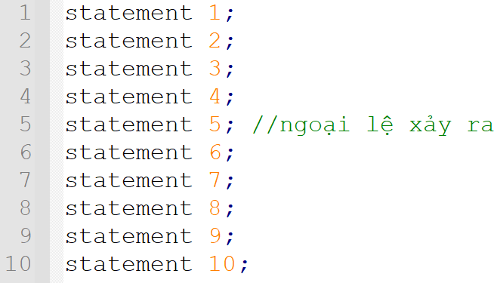
Lợi thế của Exception Handling
Lợi thế cốt lõi của việc xử lý ngoại lệ là duy trì luồng bình thường của ứng dụng. Ngoại lệ thường làm gián đoạn luồng bình thường của ứng dụng đó là lý do tại sao chúng ta sử dụng xử lý ngoại lệ.
Ví dụ:

Slide 6
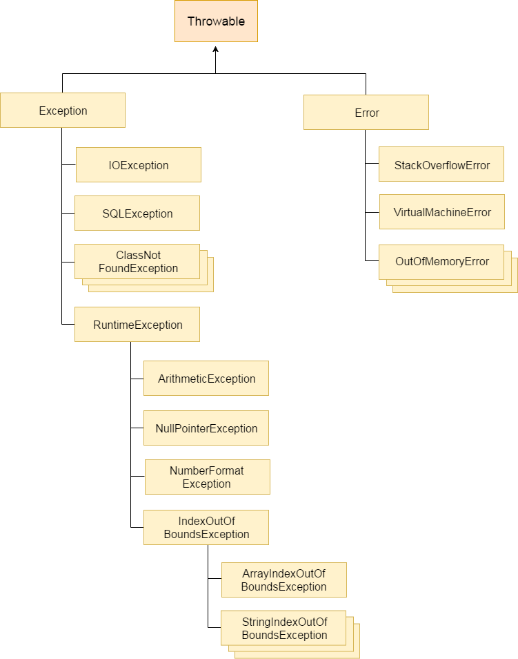
Hệ thống cấp bậc của các lớp ngoại lệ
Class Throwable xử lý lỗi và ngoại lệ (Error, Exception).
Tất cả các class dưới đây đều nằm trong gói java.lang, ngoại trừ class IOException là nằm trong gói java.io

Slide 7
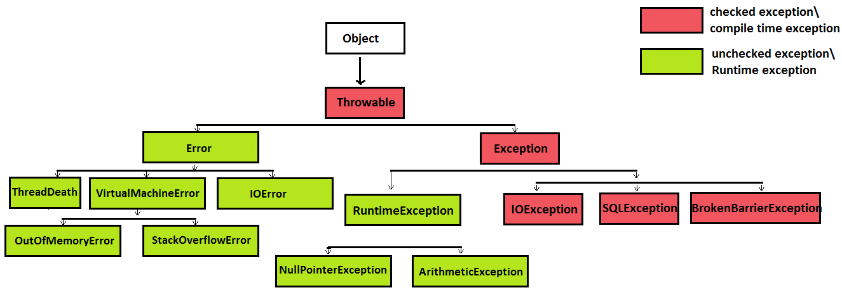

Slide 8
Cơ bản về ngoại lệ
Class Exception :
Có nhiều ngoại lệ là lớp con của lớp Exception
RuntimeErrorException là lớp con của lớp Exception
RuntimeErrorException là các ngoại lệ chỉ xảy khi chạy chương trình.
Người lập trình có thể tự tạo các class kế thừa từ class Exception.
Class Error:
Chỉ những lỗi nghiêm trọng và không dự đoán trước được như VirtualMachineError, LinkageError, ThreadDead…
Các ngoại lệ Error ít được xử lý

Slide 9
Các kiểu ngoại lệ
Có hai loại ngoại lệ chính là: checked và unchecked.
Ngoại lệ ‘unchecked’:
Là các ngoại lệ không cần phải ‘catch’ khi viết mã
Là các class Error, RuntimeException và các lớp con của chúng
▪
Ngoại lệ ‘checked’:
Là các ngoại lệ phải được ‘catch’ khi viết mã
Là các class còn lại
Theo Sun Microsystem nói rằng có ba loại ngoại lệ:
Checked Exception
Unchecked Exception
Error

Slide 10
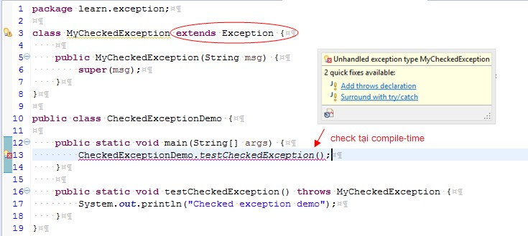
Sự khác nhau giữa các ngoại lệ checked & unchecked
1. Checked Exception:
Các lớp extends từ lớp Throwable ngoại trừ RuntimeException và Error được gọi là checked exception, ví dụ như Exception, SQLException vv. Các checked exception được kiểm tra tại compile-time

Slide 11
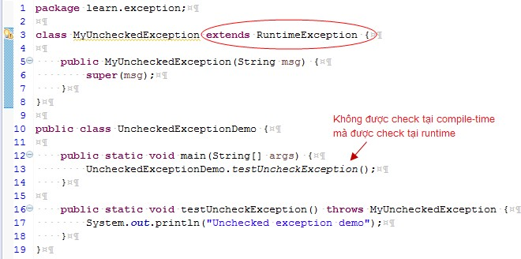
Sự khác nhau giữa các ngoại lệ checked & unchecked (tiếp)
2. Unchecked Exception
Các lớp extends từ RuntimeException được gọi là unchecked exception, ví dụ: ArithmeticException, NullPointerException, ArrayIndexOutOfBoundsException,... Các ngoại lệ unchecked không được kiểm tra tại compile-time mà chúng được kiểm tra tại runtime.

Slide 12
Sự khác nhau giữa các ngoại lệ checked & unchecked (tiếp)
3. Error
Error là lỗi không thể cứu chữa được, ví dụ: OutOfMemoryError, VirtualMachineError, AssertionError,
Một số ngoại lệ ‘checked’:
ClassNotFoundException
IOException
FileNotFoundException
EOFException
Một số ngoại lệ ‘unchecked’:
ArithmeticException
IllegalArgumentException
IndexOutOfBoundException
NullPointerException
InputMismatchException

Slide 13


Các kịch bản phổ biến nơi ngoại lệ có thể xảy ra
Một số kịch bản mà ngoại lệ unchecked có thể xảy ra:
1) Kịch bản ArithmeticException xảy ra
Nếu chúng ta chia bất kỳ số nào cho số 0, xảy ra ngoại lệ ArithmeticException.
2) Kịch bản NullPointerException xảy ra
Nếu chúng ta có bất kỳ biến nào có giá trị null , thực hiện bất kỳ hoạt động nào bởi biến đó sẽ xảy ra ngoại lệ NullPointerException.

Slide 14


Các kịch bản phổ biến nơi ngoại lệ có thể xảy ra (tiếp)
Một số kịch bản mà ngoại lệ unchecked có thể xảy ra:
3) Kịch bản NumberFormatException xảy ra
Định dạng sai của bất kỳ giá trị nào, có thể xảy ra NumberFormatException. Giả sử ta có một biến String có giá trị là các ký tự, chuyển đổi biến này thành số sẽ xảy ra NumberFormatException
4) Kịch bản ArrayIndexOutOfBoundsException xảy ra Khi chèn bất kỳ giá trị nào vào index sai, sẽ xảy ra ngoại lệ ArrayIndexOutOfBoundsException

Slide 15
Các từ khóa xử lý ngoại lệ
Có 5 từ khóa được sử dụng để xử lý ngoại lệ trong java, đó là:
try
catch
finally
throw
throws

Slide 16
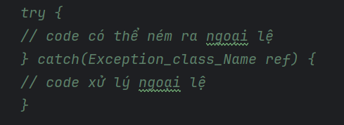
Khối lệnh try-catch
Khối lệnh try trong java được sử dụng để chứa một đoạn code có thế xảy ra một ngoại lệ. Nó phải được khai báo trong phương thức.
Sau một khối lệnh try bạn phải khai báo khối lệnh catch hoặc finally hoặc cả hai.
Cú pháp:

Slide 17
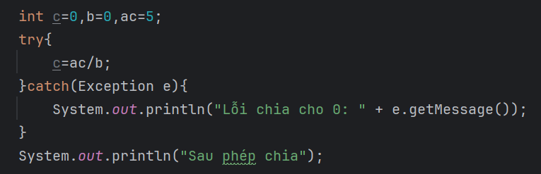
Ví dụ khối lệnh try-catch
Ví dụ:
Câu lệnh sau sẽ không gặp lỗi làm gián đoạn chương trình dù mẫu số b=0 hay b!=0.

Slide 18
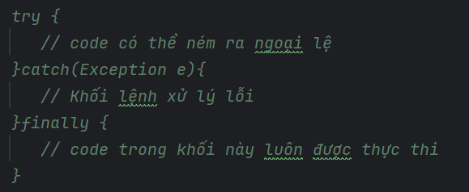
Khối lệnh try-catch (tiếp)
Cú pháp của khối lệnh try-finally
Khối catch trong java được sử dụng để xử lý các Exception. Nó phải được sử dụng sau khối try.

Slide 19
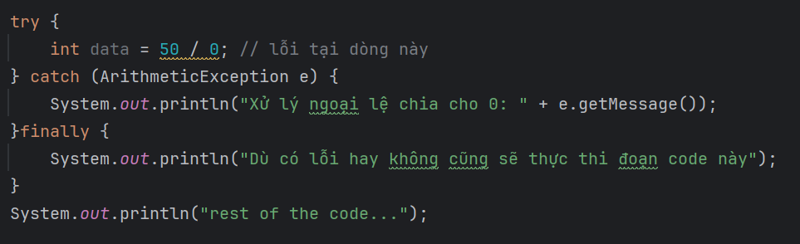
Vấn đề không có ngoại lệ xử lý
Ví dụ: code khi không được xử lý ngoại lệ
Ví dụ: Code khi được xử lý ngoại lệ

Slide 20
Đa khối lệnh catch
Dùng try có nhiều catch:
Trong một đoạn code có thể có nhiều ngoại lệ xảy ra nên ta sẽ dùng nhiều catch để xử lý các ngoại lệ đó.
Các lệnh catch thường được viết theo thứ tự xuất hiện của ngoại lệ.
Chú ý: Tất cả các ngoại lệ sẽ là lớp con của class Exception nên catch cuối cùng sẽ là Exception.

Slide 21
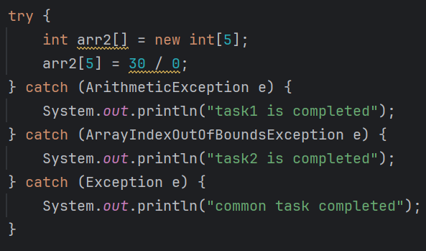
Đa khối lệnh catch
Ví dụ:

Slide 22
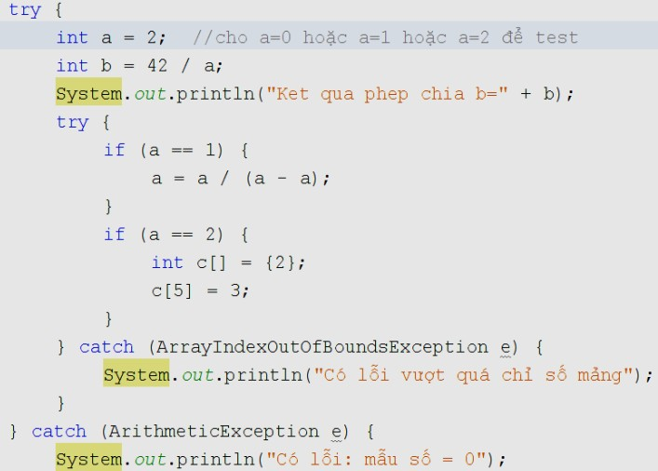
Đa khối lệnh catch
Khối try lồng nhau:

Slide 23
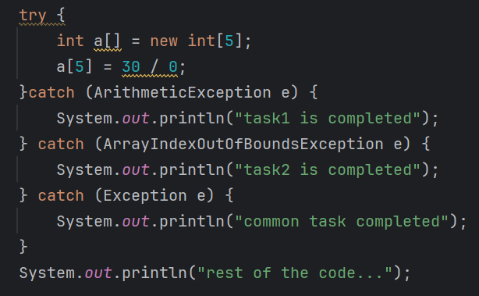
Đa khối lệnh catch (tiếp)
Quy tắc:
Vào một thời điểm chỉ xảy ra một ngoại lệ và tại một thời điểm chỉ có một khối catch được thực thi.
Tất cả các khối catch phải được sắp xếp từ cụ thể nhất đến chung nhất, tức là phải khai báo khối lệnh catch để xử lý lỗi ArithmeticException trước khi khai báo catch để xử lý lỗi Exception.

Slide 24
Từ khóa throw
Từ khoá throw trong java được sử dụng để ném ra một ngoại lệ cụ thể. Chúng ta có thể ném một trong hai ngoại lệ checked hoặc unchecked trong java bằng từ khóa throw. Từ khóa throw chủ yếu được sử dụng để ném ngoại lệ tùy chỉnh (ngoại lệ do người dùng tự định nghĩa).
Cú pháp:
throw exception;

Slide 25
Từ khóa throw
Thông thường các exception sẽ được ‘ném’ ra bởi hệ thống Java runtime. Tuy vậy ta vẫn có thể lập trình để ‘ném’ ra các ngoại lệ khi gặp một tình huống nào đó trong khi lập trình.
Trong một phương thức có thể throw nhiều ngoại lệ.
Có 2 cách để ‘ném’ (throw) ra các ngoại lệ:
Dùng toán tử new
Đưa 1 tham số vào mệnh đề catch.
Ví dụ:
if (check==0)
throw new NullPointerException();

Slide 26
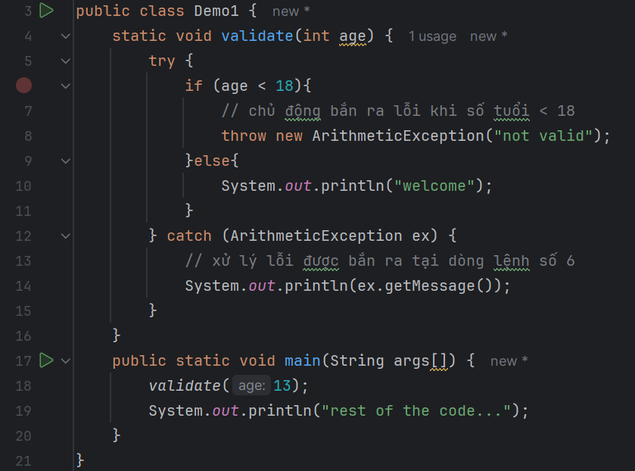
Ví dụ Từ khóa throw

Slide 27
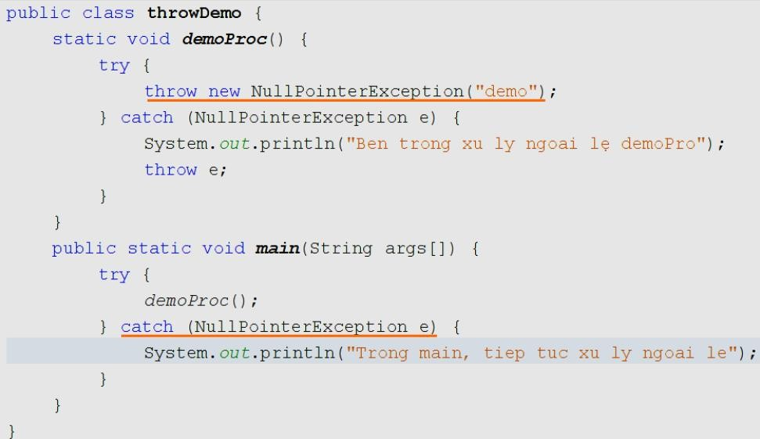
Ví dụ Từ khóa throw

Slide 28
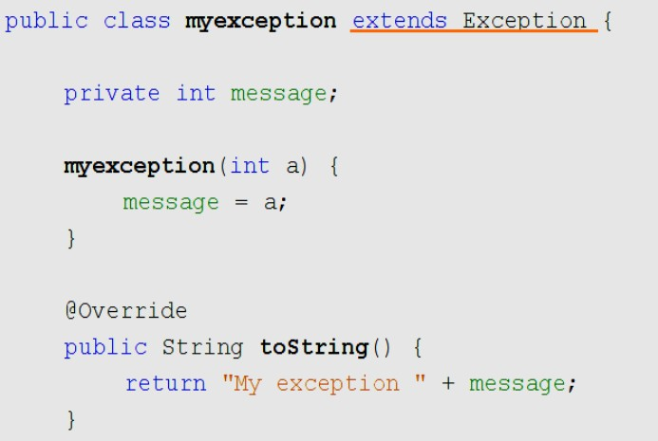
Ví dụ Từ khóa throw
Chúng ta có thể tự viết class xử lý ngoại lệ của riêng mình bằng cách kế thừa class Exception của Java:

Slide 29
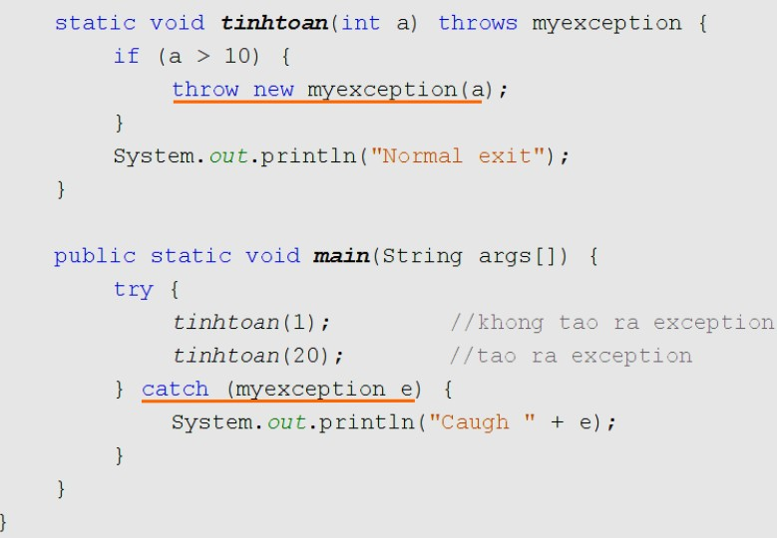
Ví dụ Từ khóa throw

Slide 30
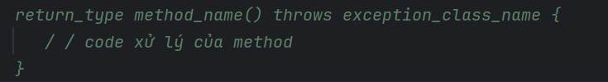
Từ khóa throws
Từ khóa throws trong java được sử dụng để khai báo một ngoại lệ. Nó thể hiện thông tin cho lập trình viên rằng có thể xảy ra một ngoại lệ
Cú pháp:
Ngoại lệ nào nên được khai báo :
Ngoại lệ unchecked: nằm trong sự kiểm soát của bạn
Error: nằm ngoài sự kiểm soát của bạn

Slide 31
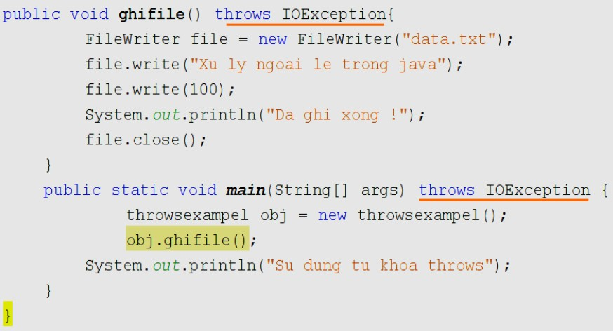
Ví dụ sử dụng từ khóa throws
Dùng cách throws trong phương thức main

Slide 32
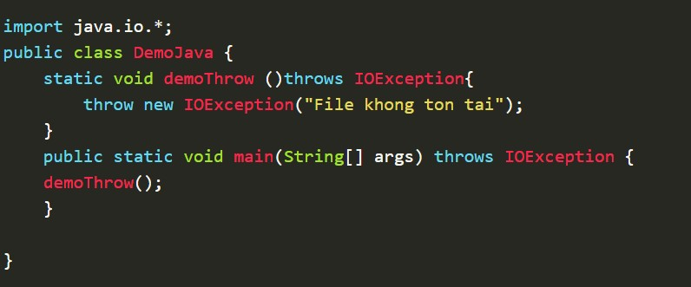
Sự khác nhau giữa throw và throws
Nếu một phương thức không xử lý một ngoại lệ đã kiểm tra thì phương thức đó phải khai báo ngoại lệ bằng từ khóa throws. Từ khóa throws được khai báo ở cuối dấu ngoặc ( ) trước khi bắt đầu một phương thức.
Ví dụ:

Slide 33

Sự khác nhau giữa throw và throws
Từ khóa throw dùng để ném ra một ngoại lệ cụ thể. Chúng ta có thể ném một trong hai ngoại lệ checked hoặc unchecked trong java bằng từ khóa throw. Từ khóa throw chủ yếu được sử dụng để ném ngoại lệ tùy chỉnh (ngoại lệ do người dùng tự định nghĩa).
Ví dụ:
Lưu ý khi bạn throw ra một exception trong một phương thức thì hoặc:
Ta phải dùng từ khóa throws để bỏ qua ngoại lệ đó.
Ta phải dùng khối try-catch để bắt ngoại lệ đó.

Slide 34
Sự khác nhau giữa throw và throws
throw | throws
Từ khóa throw trong java được sử dụng để ném ra một ngoại lệ rõ ràng. | Từ khóa throws trong java được sử dụng để khai báo một ngoại lệ.
Ngoại lệ checked không được truyền ra nếu chỉ sử dụng từ khóa throw. | Ngoại lệ checked được truyền ra ngay cả khi chỉ sử dụng từ khóa throws.
Sau throw là một instance. | Sau throws là một hoặc nhiều class.
Throw được sử dụng trong phương thức. | Throws được khai báo ngay sau dấu đóng ngoặc đơn của phương thức.
Bạn không thể throw nhiều exceptions. | Bạn không thể throw nhiều exceptions.

Slide 35
Tổng kết bài học
Ngoại lệ là các lỗi chỉ xảy ra khi chạy chương trình
Khi gặp ngoại lệ thì chương trình lập tức dừng lại
Dùng try… catch để xử lý ngoại lệ theo ý đồ của người lập trình.
Dùng try có nhiều catch
Dùng try lồng nhau
Sử dụng try-catch-finally
Sử dụng từ khóa throws
Sử dụng từ khóa throw

Slide 36
Bài tập thực hành
Bài 1:
Viết chương trình nhập vào 2 số thực. Bắt ngoại lệ để khi nhập vào không phải là số.
Cài đặt hàm chia, trong đó bắt ngoại lệ nếu số chia là 0 thì thông báo phép chia không hợp lệ và kết thúc chương trình.
Bài 2:
Khai báo 1 mảng có n phần tử các số nguyên, viết hàm nhập các phần tử cho mảng. Bắt ngoại lệ nếu nhập phần từ có giá trị là 100 thì in ra các phần tử đã nhập và kết thúc chương trình.

Slide 37
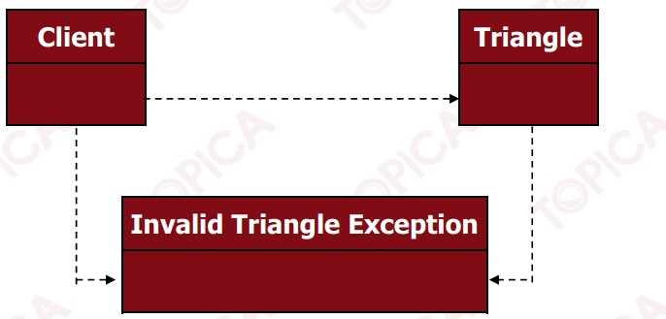
Bài tập thực hành
Bài 3:
Tạo một InvalidTriangleException bằng cách kế thừa lớp Exception. Sử dụng Exception để phục vụ quá trình bắt lỗi trong quá trình khởi tạo đối tượng tam giác (Triangle), nếu người dùng khởi tạo không đúng các cạnh của tam giác sẽ throw ra InvalidTriangleException
Cạnh tam giác không hợp lệ khi:
Giá trị các cạnh không phải là số
Giá trị cạnh < 0;
Giá trị cạnh là số quá lớn (xét trong giới hạn khoảng số nguyên).

Slide 38


